Slide 1
递归与分治策略

Slide 2
线性时间选择算法
最接近点对问题

Slide 3
线性时间选择算法

Slide 4
第二章 递归与分治策略-线性时间选择算法
给定线性序集中n个元素和一个整数k，1≤k≤n，要求找出这n个元素中第k小的元素，即如果将这n个元素线性排序（升序），则排在第k个位置的元素为要找的元素。当k=1时，最小元素，k=n，最大的元素，k=(n+1)/2时，为中位数。
注意：线性集合X，n个元素，并不是已经排好序了

Slide 5
第二章 递归与分治策略-线性时间选择算法
方法一：先排序。再寻找，寻找时间为O(n)
方法二：借鉴快速排序算法，对其中一段持续分解，最坏的情况为O(n²)，平均时间为O(n)
（1）利用随机快速排序算法，随机选取基准数，将目标数组分为两组，其中前一个小组中的元素均不大于后一个小组的元素。计算前面小组的元素个数j，
（2）若k<=j，则在前面的子数组中寻找第k个元素
（3）若k>j，则需要在后一个子数组中进行寻找，其位置为k-j。
最坏的情况：在寻找最小元素的时候，总是在最大元素处划分。
T(n) = T(n-1)+O(n)

Slide 6
第二章 递归与分治策略-线性时间选择算法
方法三：改进快速排序算法，时间为O(n)
如果能在线性时间内找到一个划分基准，使得按这个基准所划分出的2个子数组的长度都至少为原数组长度的ε倍(0<ε<1是某个正常数)，那么就可以在最坏情况下用O(n)时间完成选择任务。
例如，若ε=9/10，算法递归调用所产生的子数组的长度至少缩短1/10。所以，在最坏情况下，算法所需的计算时间T(n)满足递归式T(n)≤T(9n/10)+O(n) 。由此可得T(n)=O(n)。

Slide 7
第二章 递归与分治策略-线性时间选择算法
步骤：
将n个输入元素划分成⎡n/5⎤个组，每组5个元素，只可能有一个组不是5个元素。用任意一种排序算法，将每组中的元素排好序，并取出每组的中位数，共⎡n/5⎤个。
递归调用select来找出这⎡n/5⎤个元素的中位数。如果⎡n/5⎤是偶数，就找它的2个中位数中较大的一个。以这个元素作为划分基准。

Slide 8
第二章 递归与分治策略-线性时间选择算法
设所有元素互不相同。在这种情况下，找出的基准x至少比3(n-5)/10个元素大，因为在每一组中有2个元素小于本组的中位数，而n/5个中位数中又有(n-5)/10个小于基准x。同理，基准x也至少比3(n-5)/10个元素小。而当n≥75时，3(n-5)/10≥n/4所以按此基准划分所得的2个子数组的长度都至少缩短1/4。

Slide 9
第二章 递归与分治策略-线性时间选择算法
n个元素
⎡⎤：上取整 ⎣⎦：下取整
⎡n/5⎤组，共⎡n/5⎤个中位数
x
⎡n/5⎤个中位数的中位数为基准元素x
小于x的中位数约有（⎣n/5⎦-1）/2，下取整保证了式子严格成立，且每个中位数代表的每个小组至少有5个元素。每个小组内至少有3个元素(包括中位数本身)小于x，得到：3 ⎣(n-5)/10⎦个元素小于x；同理，至少有3 ⎣(n-5)/10⎦个元素大于x

Slide 10
第二章 递归与分治策略-线性时间选择算法
至少有3 ⎣(n-5)/10⎦个元素小于x；
至少有3 ⎣(n-5)/10⎦个元素大于x
则：当n≥75时， 3 ⎣(n-5)/10⎦ ≥n/4
至少有n/4个元素小于x；
至少有n/4个元素大于x
问题找第k个最小值:
当第k个最小值大于x，则在x的右侧寻找，由于小于x的最少为n/4（即左侧最少为n/4个值），右侧最多为3n/4;
当第k个最小值小于x，则在x的左侧寻找，由于大于x的最少为n/4（即右侧最少为n/4个值），左侧最多为3n/4;

Slide 11
第二章 递归与分治策略-线性时间选择算法
n = r-p+1为输入数组的长度
Type Select(Type a[], int p, int r, int k)
{
if (r-p<75) {
用某个简单排序算法对数组a[p:r]排序;
return a[p+k-1];
};
for ( int i = 0; i<=(r-p-4)/5; i++ ){
将a[p+5*i]至a[p+5*i+4]的第3小元素与a[p+i]交换位置;
//找中位数的中位数，r-p-4即上面所说的n-5
Type x = Select(a, p, p+(r-p-4)/5, (r-p-4)/10);
int i=Partition(a,p,r, x),
j=i-p+1;
if (k<=j) return Select(a,p,i,k);
else return Select(a,i+1,r,k-j);
}
}
n >=75 调用递归；n<75，算法select所用时间不过常熟C1
Select的for循环，共执行n/5次，每次需要O(1)时间，共O(n)时间。
复杂度分析
T(n)=O(n)
找到中位数x后，算法以x为划分基准，调用函数Partition，对数组a[p:r]进行划分，需要O(n)时间

Slide 12
最接近点对问题

Slide 13
第二章 递归与分治策略-最接近点对问题
给定平面上n个点的集合S，找其中的一对点，使得在n个点组成的所有点对中，该点对间的距离最小。
为了使问题易于理解和分析，先来考虑一维的情形。此时，S中的n个点退化为x轴上的n个实数 x1,x2,…,xn。最接近点对即为这n个实数中相差最小的2个实数。

Slide 14
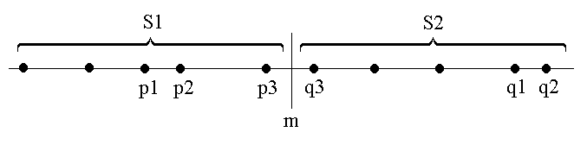
第二章 递归与分治策略-最接近点对问题
假设我们用x轴上某个点m将S划分为2个子集S1和S2 ，基于平衡子问题的思想，用S中各点坐标的中位数来作分割点。
递归地在S1和S2上找出其最接近点对{p1,p2}和{q1,q2}，并设d=min{|p1-p2|,|q1-q2|}，S中的最接近点对或者是{p1,p2}，或者是{q1,q2}，或者是某个{p3,q3}，其中p3∈S1且q3∈S2。
能否在线性时间内找到p3,q3？

Slide 15
第二章 递归与分治策略-最接近点对问题
如果S的最接近点对是{p3,q3}，即|p3-q3|<d，则p3和q3两者与m的距离不超过d，即p3∈(m-d,m]，q3∈(m,m+d]。
由于在S1中，每个长度为d的半闭区间至多包含一个点（否则必有两点距离小于d），并且m是S1和S2的分割点，因此(m-d,m]中至多包含S中的一个点。由图可以看出，如果(m-d,m]中有S中的点，则此点就是S1中最大点。
因此，我们用线性时间就能找到区间(m-d,m]和(m,m+d]中所有点，即p3和q3。从而我们用线性时间就可以将S1的解和S2的解合并成为S的解。

Slide 16
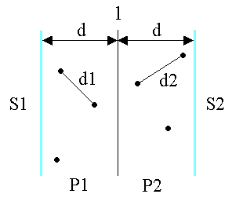
第二章 递归与分治策略-最接近点对问题
下面来考虑二维的情形:
选取一垂直线l:x=m来作为分割直线。其中m为S中各点x坐标的中位数。由此将S分割为S1和S2。
递归地在S1和S2上找出其最小距离d1和d2，并设d=min{d1,d2}，S中的最接近点对或者是d，或者小于d (某个{p,q}，其中p∈P1且q∈P2).

Slide 17
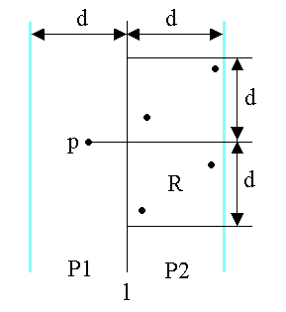
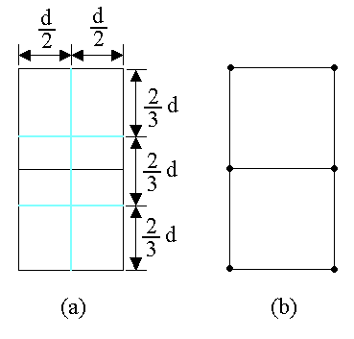
第二章 递归与分治策略-最接近点对问题
考虑P1中任意一点p，它若与P2中的点q构成最接近点对的候选者，则必有distance(p，q)＜d。满足这个条件的P2中的点一定落在一个d×2d的矩形R中
由d的意义可知，P2中任何2个S中的点的距离都不小于d。由此可以推出矩形R中最多只有6个S中的点。因此，在分治法的合并步骤中最多只需要检查6×n/2=3n个候选者

Slide 18
第二章 递归与分治策略-最接近点对问题
证明:
矩形R的长为2d的边3等分，将它的长为d的边2等分，由此导出6个(d/2)×(2d/3)的矩形。若矩形R中有多于6个S中的点，则由鸽舍原理易知至少有一个(d/2)×(2d/3)的小矩形中有2个以上S中的点。设u，v是位于同一小矩形中的2个点，则 distance(u,v)<d。与d的意义相矛盾。

Slide 19
第二章 递归与分治策略-最接近点对问题
1. 怎么得到d1和d2?（一维为例）
通过递归的方式，如右图所示，直到只剩下2个点的子问题，随后子问题的解不断的合并，直到找到原问题，因此采用递归方法就可以解决。

Slide 20
第二章 递归与分治策略-最接近点对问题
2. 怎么得到左侧的p点？
左侧的p点，不是唯一的，这与一维情况不同，所有在(m-d, m]范围内的点，均有可能为p点，极端情况下，若P1区域内存在n/2个点，则右侧为3n个点。

Slide 21
第二章 递归与分治策略-最接近点对问题
3. 为什么是6个点？
以左侧某个点p为例，右侧搜索区域为d*2d。在右侧搜索区域内，设搜索的候选点为q_{i}。问题，寻找i的最大值，即右侧搜索区域，最多存在多少个候选点q_{i}？
解满足条件：
(1) |p - q_{i}| ≤ d; 确定了右侧搜索区域；
(2) 右侧搜索区域，任意两点满足|q_{i} - q_{j}| ≥ d；
当且仅当|q_{i} - q_{j}| = d时，搜索区域内候选点最多。
在搜索区域内，满足|q_{i} - q_{j}| = d的点，最多有6个，如果为7个点，则至少有两个点的距离小于d，不满足条件（2）。
注意，最多有6个点，可以是5个，4个甚至更少。
d：定义是最短距离
d = min{d1, d2}
给定一个区域，其中点与点距离最小，则可容纳的点最多，例子，固定一个房间，人与人之间距离最小，则可以容纳最多的人。

Slide 22
第二章 递归与分治策略-最接近点对问题
为了确切地知道要检查哪6个点，可以将p和P2中所有S2的点投影到垂直线l上。由于能与p点一起构成最接近点对候选者的S2中点一定在矩形R中，所以它们在直线l上的投影点距p在l上投影点的距离小于d。由上面的分析可知，这种投影点最多只有6个。
因此，若将P1和P2中所有S中点按其y坐标排好序，则对P1中所有点，对排好序的点列作一次扫描，就可以找出所有最接近点对的候选者。对P1中每一点最多只要检查P2中排好序的相继6个点。

Slide 23
第二章 递归与分治策略-最接近点对问题
4、设P1是S1中距垂直分割线l的距离在dm之内的所有点组成的集合；
P2是S2中距分割线l的距离在dm之内所有点组成的集合；
将P1和P2中点依其y坐标值排序；
并设X和Y是相应的已排好序的点列；
5、通过扫描X以及对于X中每个点检查Y中与其距离在dm之内的所有点(最多6个)可以完成合并；
当X中的扫描指针逐次向上移动时，Y中的扫描指针可在宽为2dm的区间内移动；
设dl是按这种扫描方式找到的点对间的最小距离；
6、d=min(dm,dl);
return d;}
double cpair2(S)
{
n=|S|;
if (n < 2) return ;
1、m=S中各点x间坐标的中位数;
构造S1和S2；
S1={p∈S|x(p)<=m},
S2={p∈S|x(p)>m}
2、d1=cpair2(S1);
d2=cpair2(S2);
3、dm=min(d1,d2);
复杂度分析
T(n)=O(nlogn)

Slide 24
递归与分治小结

Slide 25
分治法解决问题的特征
该问题的规模缩小到一定的程度就可以容易地解决；
该问题可以分解为若干个规模较小的相同问题，即该问题具有最优子结构性质；
利用该问题分解出的子问题的解可以合并为该问题的解；
该问题所分解出的各个子问题是相互独立的，即子问题之间不包含公共的子问题。

Slide 26
需要掌握的算法
二分搜索法：排好序的集合中，寻找特定元素x; 时间复杂度：T(n)=O(logn)
合并排序： 分段排序（将规模分为大小大致相同的两个元素），T(n)=2T(n/2)+O(n)= O(nlogn)，算法稳定，但需要额外的存储空间O(n);
快速排序：分段排序（基准元素分段），常用，但效率不稳定，取决于基准元素的选取，最好的情况T(n)=2T(n/2)+O(n)= O(nlogn)，最坏的情况T(n)=T(n-1)+O(n)= O(n²)
线性时间选择问题：可排序集合中，寻第k小的元素，思想：分段取中位数，再取中位数的中位数为基准元素，对原集合进行分段，以每段5个元素为例，当n>=75时，至少缩短1/4n长度，时间复杂度为O(n)

